Slide 1



SYSTÈME DE RECOMMANDATION DE LIVRES
Réalisé par : BEN ACHA Fayssal
Responsable : Prof. ZEROUAL Imad

Slide 2
PLAN
Avantages et inconvenients
01
Introduction
05
Domaines d’application
Méthodologie
02
06
Pourquoi les systèmes de recommandation
Conclusion
03
07
Approches des systèmes de recommandations
04

Slide 3
Introduction
1

Slide 4
introduction générale
Les systèmes de recommandation sont nés de la volonté de pallier le problème de surcharge d'information du web et de certaines contraintes auxquelles font face les outils existants de recherche d'informations.
Combinant des techniques de filtrage d'information, personnalisation, intelligence artificielle, réseaux sociaux et interaction personne-machine, les systèmes de recommandation fournissent à des utilisateurs des suggestions qui répondent à leurs besoins et préférences informationnels.

Slide 5





Définition des systèmes de recommandation
Filtrage de l’information
Présenter les éléments d’information qui sont susceptibles d’intéresser l’utilisateur

Slide 6
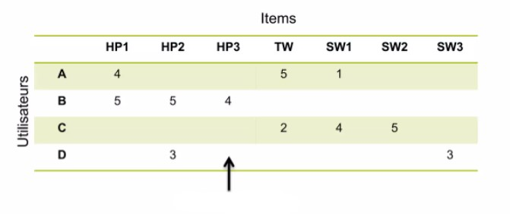
Items , utilisateurs et matrice d’usage
Utilisateurs : individus cibles de la recommandation
Items : ensemble des éléments possiblement recommandables aux utilisateurs
Matrice d’usage : relie utilisateurs et items par une matrice de score
Valeur manquante

Slide 7
Domaines d’application
2

Slide 8
Domaines d’application des systèmes de recommandation
Films (Netflix, Allocine, ...)
Musiques (Deezer, ...)
Livres (Amazon, Fnac, ...)
<< Amis >> (Facebook, Twitter, Google+, ...)
Médical
Tourisme (Expedia, ...)
e-Shopping (Cdiscount, eBay, Amazon, Fnac, ...)
Jeux vidéo (Steam, Microsoft Xbox Live, ...)

Slide 9
Pourquoi les systèmes de recommandation
3

Slide 10

Pourquoi Les Systèmes de recommandation
Améliorer l’expérience utilisateur
Outils d’aide à la décision
Surcharge d’information
Nouveaux produits
Systèmes de recommandation
Personnalisation
Gain de temps

Slide 11
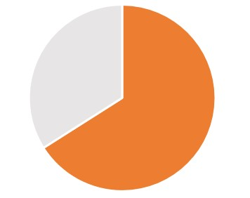
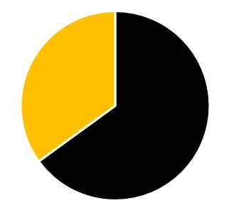
Pourquoi Les Systèmes de recommandation
Un outil Business pour les fournisseurs
Augmenter les Bénéfices
Fidéliser la clientèle
34%
35%
66%
65%

Slide 12
Approches de systèmes de recommandations
4

Slide 13
Les Système de recommandation basé sur le contenu
Les Système de recommandation basés sur le filtrage collaboratif
Systèmes recommandation le filtrage hybride

Slide 14
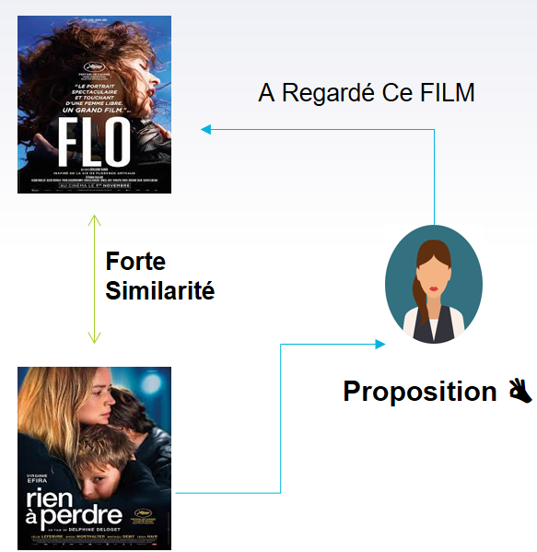
Les Système de recommandation basé sur le contenu
Pour les recommandations basées sur le contenu la tâche consiste à déterminer quels éléments du catalogue coïncident le mieux avec les préférences de l’utilisateur. Une telle approche ne requiert pas une grande communauté d’utilisateurs ou un gros historique d’utilisation du système.

Slide 15
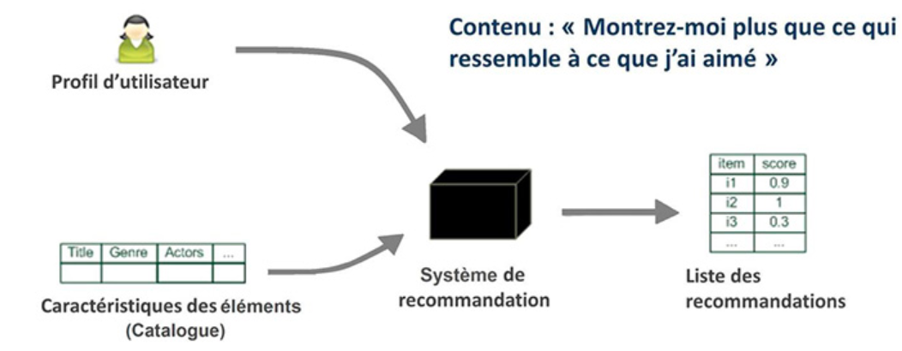

Slide 16
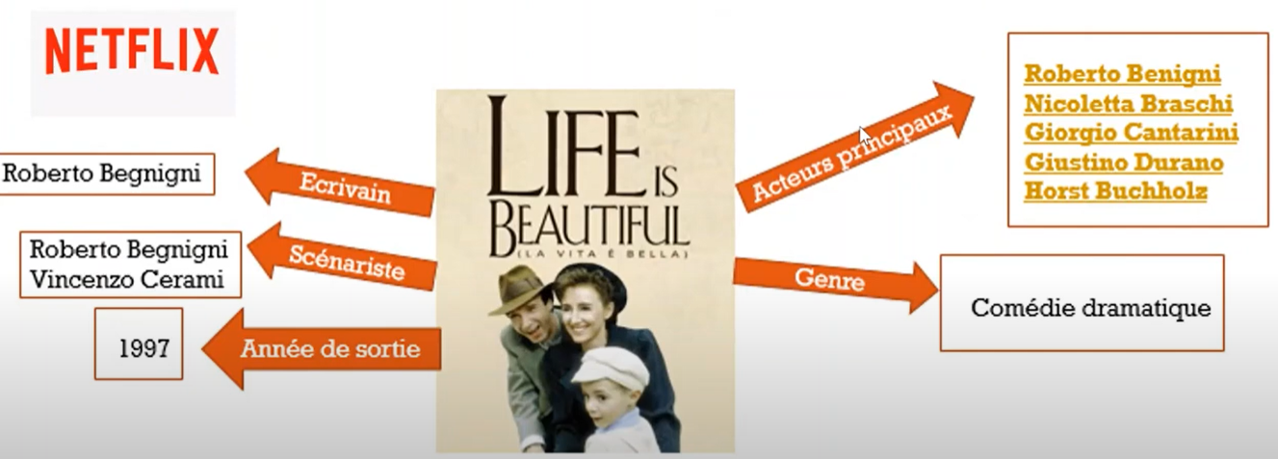
Le filtrage basé sur le contenu se base sur le contenu , il ne prend pas en compte l’évaluation d’autres utilisateurs

Slide 17
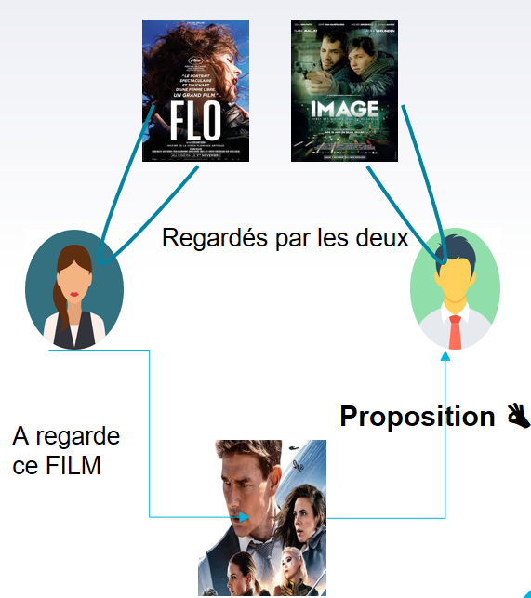
Les Système de recommandation basés sur le filtrage collaboratif
Les systèmes basés sur le filtrage collaboratif produisent des recommandations en calculant la similarité entre les préférences d’un utilisateur et celles d’autres utilisateurs .
De tels systèmes ne tentent pas d’analyser ou de comprendre le contenu des éléments à recommander. La méthode consiste à faire des prévisions automatiques sur les intérêts d’un utilisateur en collectant des avis de nombreux utilisateurs
Notes:
🐱‍👓

Slide 18
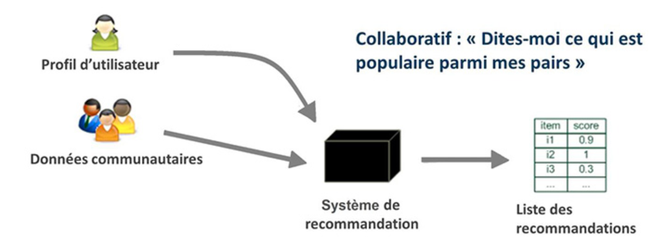
Il cherche à croiser les navigations des utilisateurs pour faire profiter les uns des liens entre données récoltées sur les autres. La liaison entre un item et un utilisateur se fait sur la base de l'hypothèse suivante:
Les utilisateurs qui ont aimé les mêmes items que l'utilisateur A, aiment aussi ces items là, que nous pouvons recommander B .

Slide 19








 | JANE | TIM | DON | SENDRA
Item1
Item2
Item3
Item4
User to user
Les recommandations sont faites en trouvant des utilisateurs ayant des avis similaires. Jane et Tim tous les deux aiment l'Item 2 et n'aiment pas L'Item 3, il semble qu'ils ont des avis similaires, ce qui suggère qu'en général Jane et Tim sont du même avis.
Item to Item
Item to Item
User to user

Slide 20
 | JANE | TIM | DON | SENDRA
Item1
Item2
Item3
Item4
Item to item
Les recommandations sont faites en trouvant les items qui ont le même intérêt par plusieurs utilisateurs. Don et Sandra aiment L'Item 1 et l'Item 4. Cela suggère qu'en général, les utilisateurs qui aiment l'Item 4 aimeront aussi l'Item 1.
Item to Item
User to user

Slide 21
Systèmes recommandation le filtrage hybride
la filtration hybride exploite les forces de différentes approches, telles que le filtrage collaboratif et le filtrage basé sur le contenu.
En intégrant ces méthodes complémentaires, elle cherche à éliminer les limites individuelles et à fournir des recommandations plus robustes et personnalisées aux utilisateurs. Cette stratégie permet d'exploiter les avantages de chaque technique tout en minimisant leurs inconvénients, conduisant ainsi à des performances globales plus satisfaisantes dans les systèmes de recommandation.

Slide 22
Avantages et Inconvénients
5

Slide 23
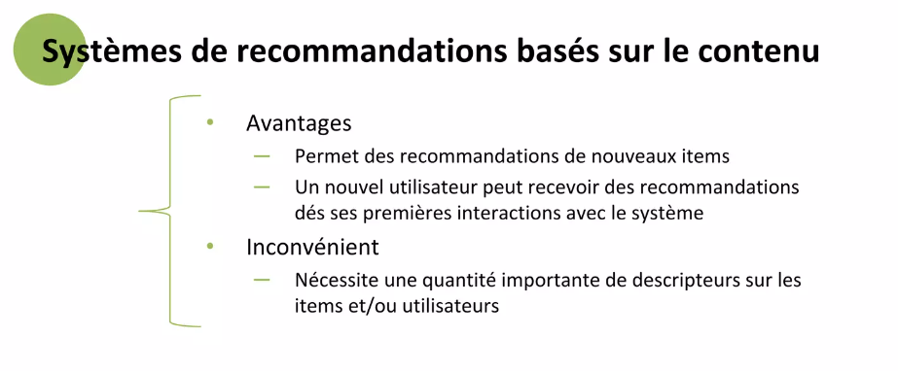
Avantages et inconvénients

Slide 24
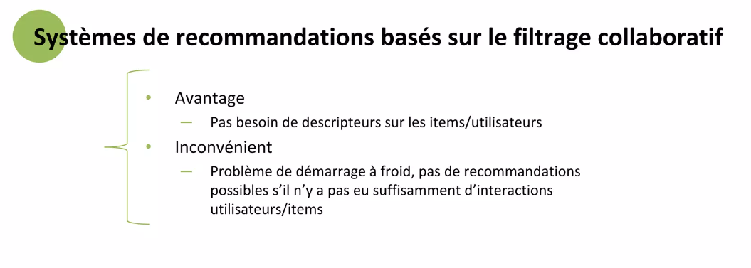
Avantages et inconvénients

Slide 25
Méthodologie
6

Slide 26




Matériel et Logiciel utilisé
Google Colab
Python
Visual Studio Code

Slide 27
Collection des données
Prétraitement des données
Construction du
Model
Entraînement du
Model
Evaluation

Slide 28

Collection de données
Les données pour ce projet ont été obtenues sur Kaggle
Les données pour ce projet ont été obtenues sur Kaggle
https://www.kaggle.com/datasets/arashnic/book-recommendation-dataset/data?select=recsys_taxonomy2.png
Les données qui j’ai utilisé sont trois files ‘BX-Books.csv’ , ‘BX-Users.csv’ et ‘BX-Ratings.csv’

Slide 29
Collection de données
File ‘BX-Books.csv’
Les livres sont identifiés par leur ISBN respectif. De plus, certaines informations basées sur le contenu sont fournies (titre du livre, auteur du livre, année de publication, éditeur), Des URL renvoyant vers des images de couverture sont également fournies, apparaissant dans trois versions différentes (Image-URL-S, Image-URL-M, Image-URL-L).
File ‘BX-Users.csv’
Contient les utilisateurs. Notez que les ID utilisateur (User-ID) ont été anonymisés et mappés sur des nombres entiers. Les données démographiques sont fournies (localisation, âge) si disponibles. Sinon, ces champs contiennent des valeurs NULL.
File ‘BX-Ratings.csv’
Contient les informations de notation du livre. Les notes (Book-Rating) sont soit explicites, exprimées sur une échelle de 0 à 10 , aussi (User-ID) et ISBN de chaque livre noté

Slide 30
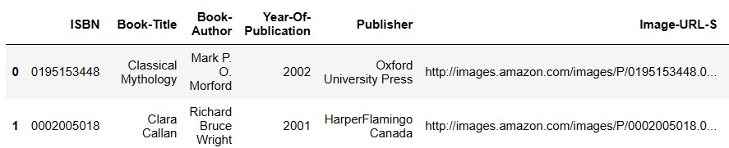
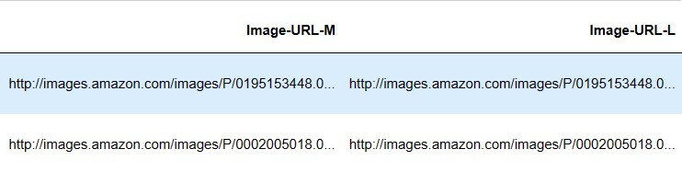
Prétraitement des données
On lit le fichier ‘BX-Books.csv’ et on affiche les deux premier livres de la table

Slide 31
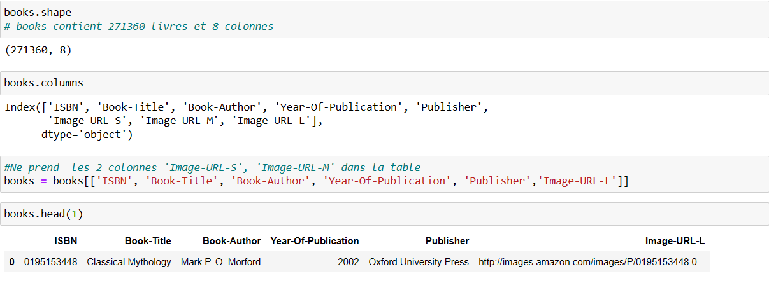
Prétraitement des données
On veut éliminer les deux variables ‘Image-URL-M’ et ‘Image-URL-S’ dans le fichier ‘BX-Books.csv’

Slide 32
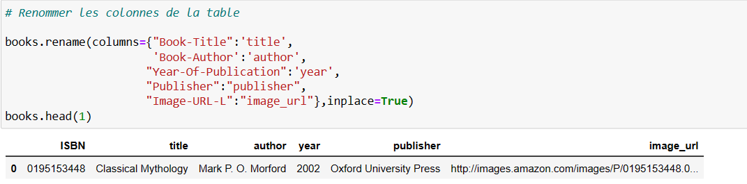
Prétraitement des données
Maintenant on va renommer les variables de la table ‘BX-Books.csv’ et on affiche les deux premier livres de la table

Slide 33
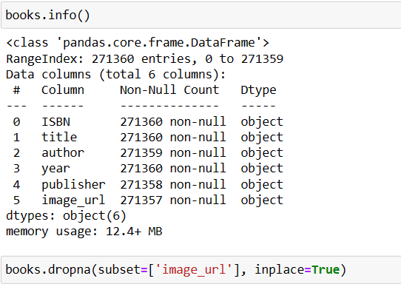
Prétraitement des données
D'après les infos on va supprimer les livres qui ont dans la variable ‘image-url’ une valeur nulle parce que on va les utiliser dans notre application web

Slide 34
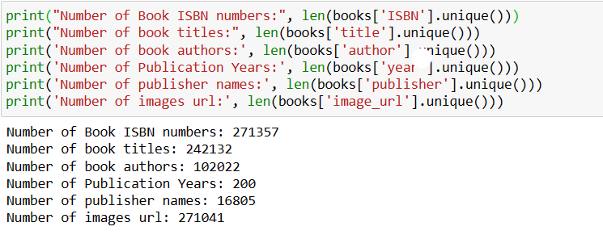
Prétraitement des données

Slide 35
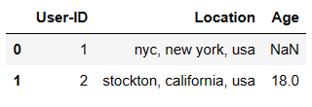
Prétraitement des données de file USERS
On lit le fichier ‘BX-Users.csv’ et on affiche les deux premier utilisateurs de la table

Slide 36
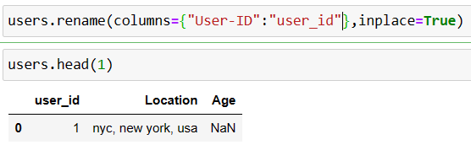
Prétraitement des données de file USERS
Maintenant on va renommer les variables de la table ‘BX-Users.csv’ et on affiche le premier utilisateur de la table

Slide 37
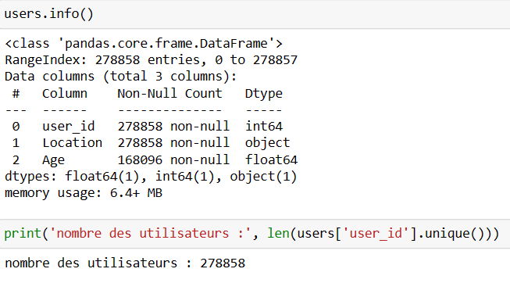
Prétraitement des données de file USERS
On a des valeurs nulle pour la variable Age mais nous n’avons pas besoin de cette variable

Slide 38
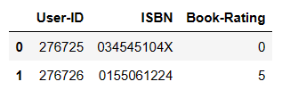
Prétraitement des données de file Ratings
On lit le fichier ‘BX-Ratings.csv’ et on affiche les deux premier utilisateurs de la table

Slide 39
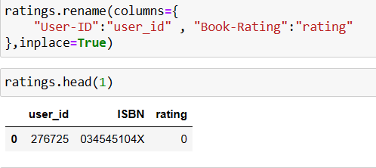
Prétraitement des données de file Ratings
Maintenant on va renommer les variables de la table ‘BX-Ratings.csv’ et on affiche le premier utilisateur de la table

Slide 40
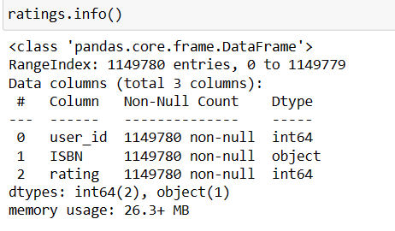
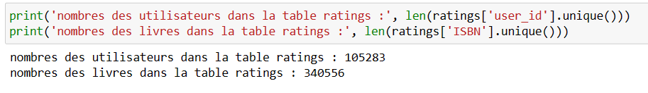
Prétraitement des données de file Ratings
D’après infos on a pas de valeurs nulle dans la table

Slide 41
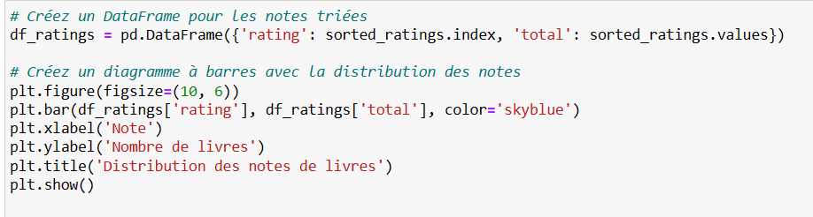
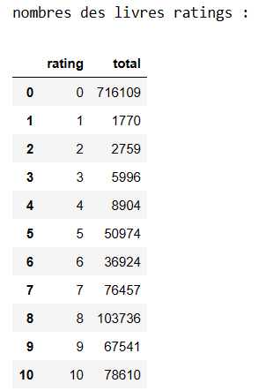
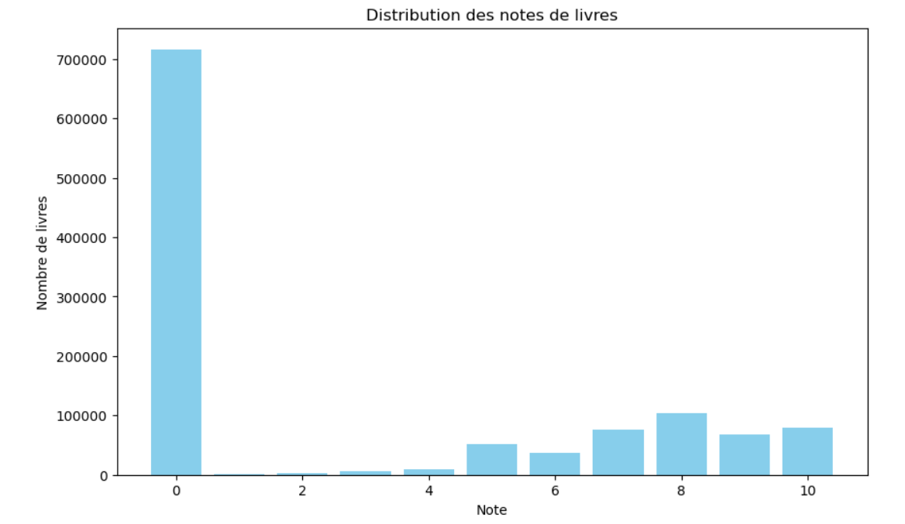
Prétraitement des données de file Ratings

Slide 42
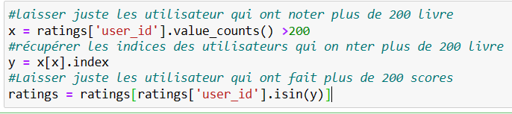
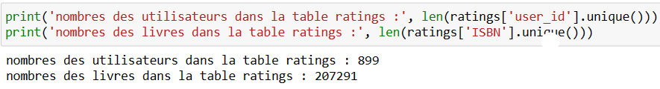
Prétraitement des données de file Ratings
Dans cette partie on laisse dans notre table ratings seulement les utilisateurs qui ont noter plus de 200 livre

Slide 43
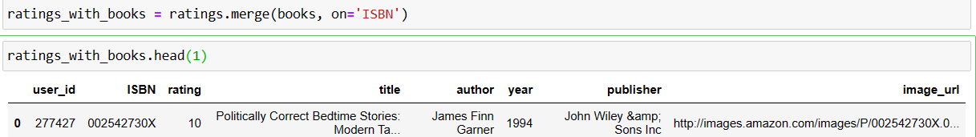
Prétraitement des données
Join table ratings avec books

Slide 44
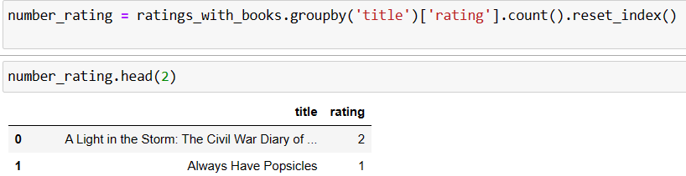
Prétraitement des données
Calculer nombre de note pour chaque titre de livre

Slide 45
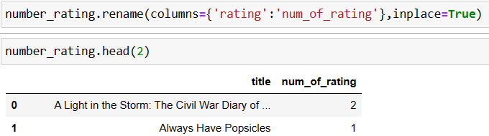
Prétraitement des données
Changer le nom de la variable rating qui signifie nombre de note

Slide 46
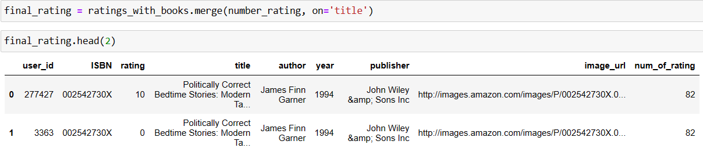
Prétraitement des données
Join la variable de nombre de note pour chaque livre avec notre table

Slide 47
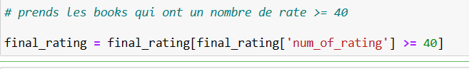
Prétraitement des données
Prendre seulement les livres qui ont noté par plus de 40 utilisateurs

Slide 48
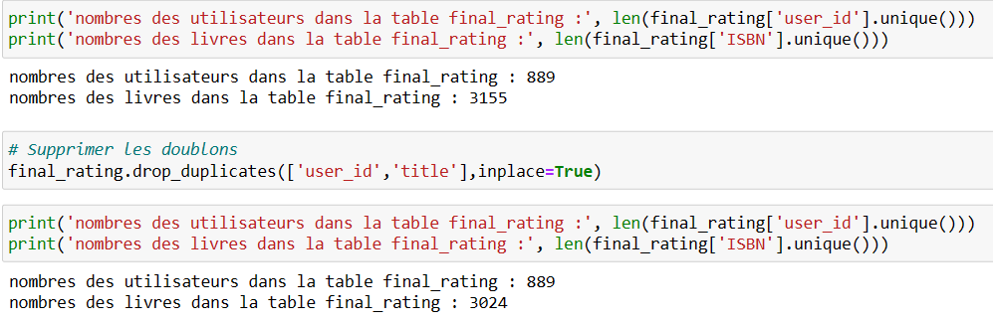
Prétraitement des données
Maintenant on va supprimer les utilisateurs qui ont noté plus d’une fois un même livre

Slide 49
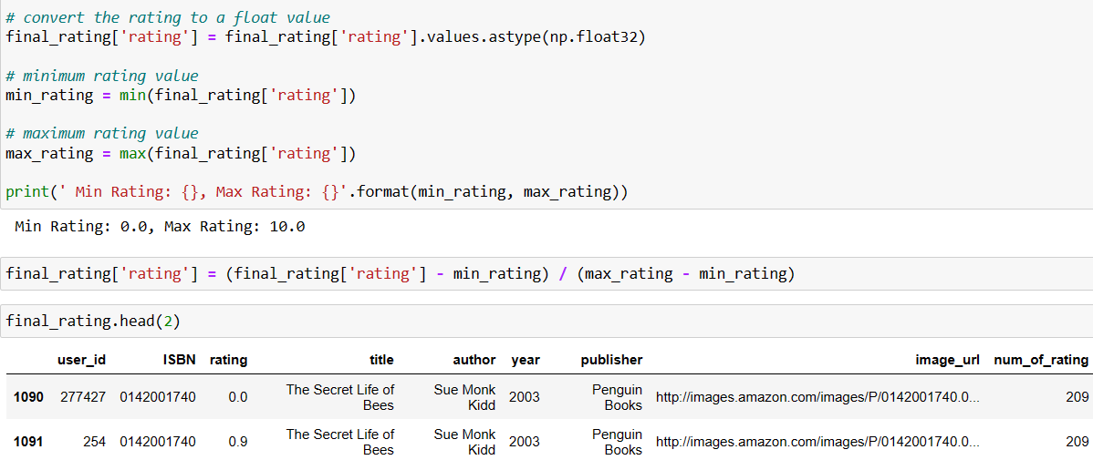
Prétraitement des données
Convertir la variable ‘rating’ en float et le normaliser

Slide 50
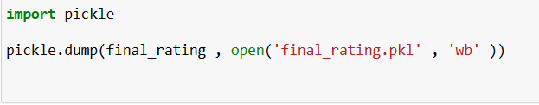
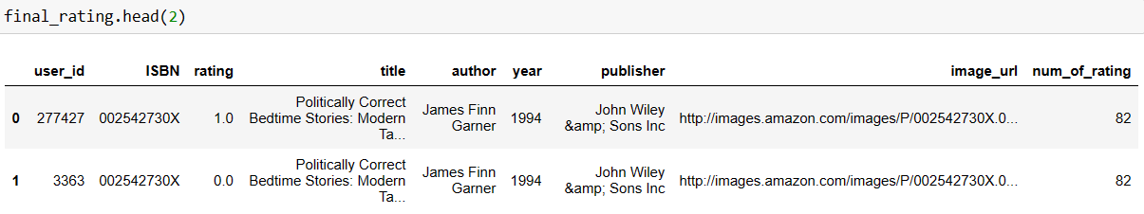
Prétraitement des données
Maintenant on va télécharger ce tableau final_rating pour l'utiliser dans google Colab est faire de training

Slide 51
Prétraitement des données
Convertir la variable ‘rating’ en float et le normaliser

Slide 52
Construction et Entraînement du model
Après le prétraitement qu’on a déjà fait dans Jupyter maintenant on va construire et entrainer notre model dans l’environnement Google Colab parce que on va utiliser la bibliothèque surprise qui est simple a installer dans l’environnement Google Colab.
la bibliothèque Surprise, une bibliothèque Python pour la création et l'analyse de systèmes de recommandation, afin d'effectuer du filtrage collaboratif à l'aide de l'algorithme de décomposition en valeurs singulières (SVD).

Slide 53
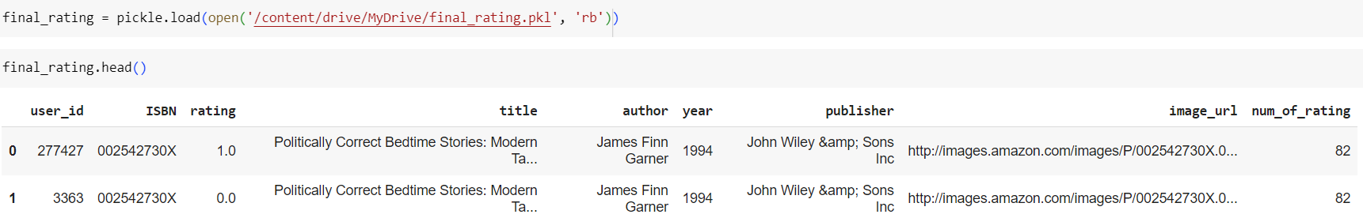
Construction et Entraînement du model
Maintenant on va faire le chargement de la table ‘final_rating’ après le stocké dans Google Drive

Slide 54
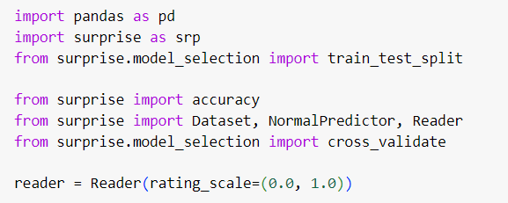
Construction et Entraînement du model
Importation des bibliothèques nécessaires.
Création d'un objet Reader pour spécifier l'échelle de notation.

Slide 55
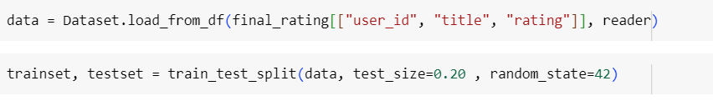
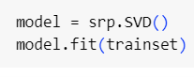
Construction et Entraînement du model
Conversion du DataFrame Pandas (final_rating) en un objet Dataset utilisable par Surprise.
Division du jeu de données en ensembles d'entraînement et de test.
Création d'un modèle de filtrage collaboratif SVD.
Entraînement du modèle sur l'ensemble d'entraînement.

Slide 56
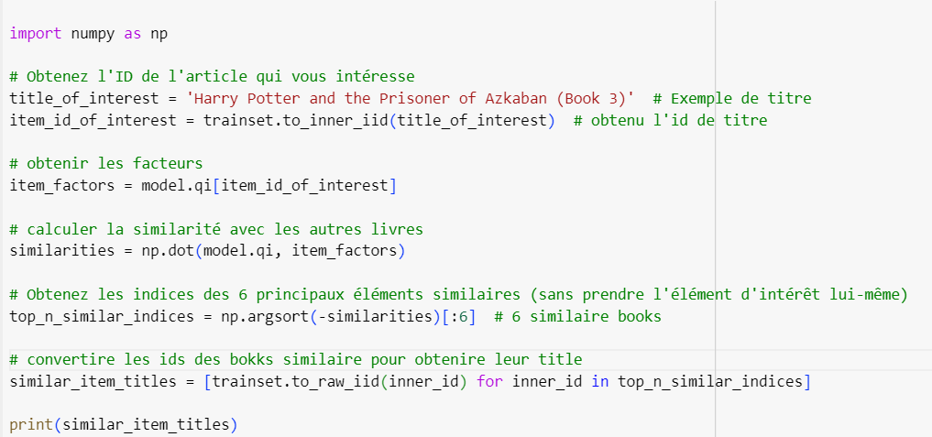
Construction et Entraînement du model
Recherche d'articles similaires à un article spécifique en utilisant les facteurs latents du modèle.

Slide 57
Evaluation du model
Validation croisée (Cross validation)
La validation croisée (cross-validation en anglais) est une technique utilisée pour évaluer la performance d'un modèle de machine learning en le testant sur plusieurs partitions du jeu de données. L'objectif est d'obtenir une évaluation plus robuste du modèle en minimisant l'impact de la répartition particulière des données en ensembles d'entraînement et de test.
On commence par diviser le jeu de données en 5 parties
À chaque itération, le modèle est entraîné sur l'ensemble d'entraînement et évalué sur l'ensemble de test. Les métriques spécifiées (RMSE et MAE) sont calculées

Slide 58
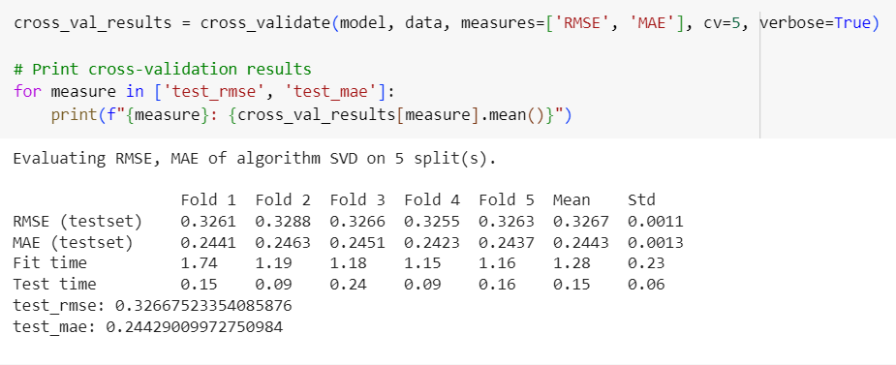
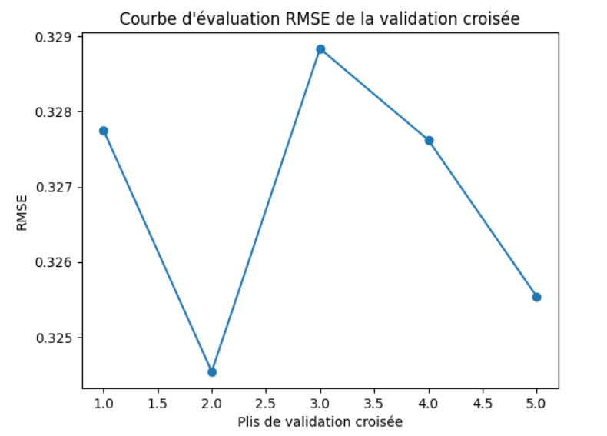
Evaluation du model

Slide 59
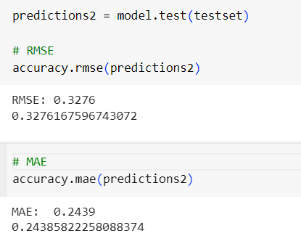
Evaluation du model
La validation croisée permet d'estimer de manière plus fiable la performance d'un modèle en utilisant différentes partitions des données pour l'entraînement et la validation. Cela aide à réduire le risque de sur ajustement du modèle à une répartition particulière des données, fournissant ainsi une évaluation plus robuste de sa capacité à généraliser à de nouvelles données.
Dans notre cas, un RMSE de 0.327 est une mesure de la précision du modèle. C'est une valeur relativement petite, ce qui suggère que les prédictions du modèle sont généralement proches des valeurs réelles.
Un MAE de 0.244 indique que, en moyenne, les prédictions du modèle diffèrent de 0.244 de l'observation réelle.

Slide 60
Implémentation de l’application web
Streamlit est une bibliothèque Python open-source qui facilite la création d'applications web interactives pour l'analyse de données et la visualisation sans nécessiter une connaissance approfondie en développement web. Elle est particulièrement populaire parmi les scientifiques des données et les analystes qui souhaitent partager rapidement leurs résultats.

Slide 61

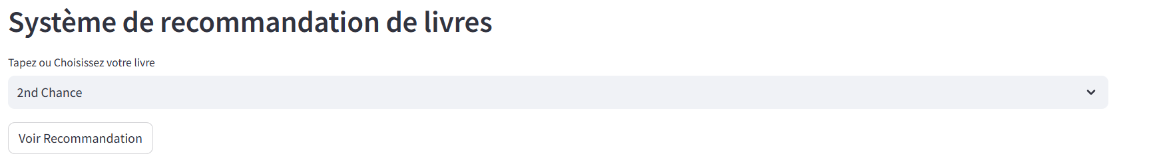


Slide 62
Conclusion
7

Slide 63
Dans cette présentation , nous avons présenté le problème de la recommandation. Les principaux composants d’un système de recommandation qui sont les utilisateurs et les items. Plus précisément, nous avons passé en revue les classes de systèmes de recommandations : les systèmes basés sur le filtrage collaboratif, les systèmes basés sur le filtrage à base de contenu et les systèmes hybrides , aussi nous avons voir la méthodologie pour créer un système de recommandation de livres et l’intégrez dans une application web en utilisant Streamlit.

Slide 64
MERCI POUR VOTRE ATTENTION
5

